Slide 1

ШИНЖЛЭХ УХААН ТЕХНОЛОГИЙН ИХ СУРГУУЛЬ
Мэдээлэл, Холбооны Технологийн Сургууль
F.CS311 Программ хангамжийн бүтээлт
Удиртгал
Лекц 1
Багш Ганбаатарын ГАНБАТ. Өрөө #304, ganbatg@must.edu.mn, 99999467

Slide 2
01
#
#
Лекцийн агуулга
Оршил
Объект
Дизайн
Хичээлийн хөтөлбөр
Notes:
54eb018a-5b32-4943-9c3b-6c3a6c02144f

Slide 3


#
#
Оршил
“Программ хангамж бүтээх нь барилга барихтай адилхан.
Барилгын компани алх, дриллээ гараараа хийдэггүй, бүх модоо өөрсдөө цавчиж бэлтгэдэггүй"
Notes:
54eb018a-5b32-4943-9c3b-6c3a6c02144f

Slide 4
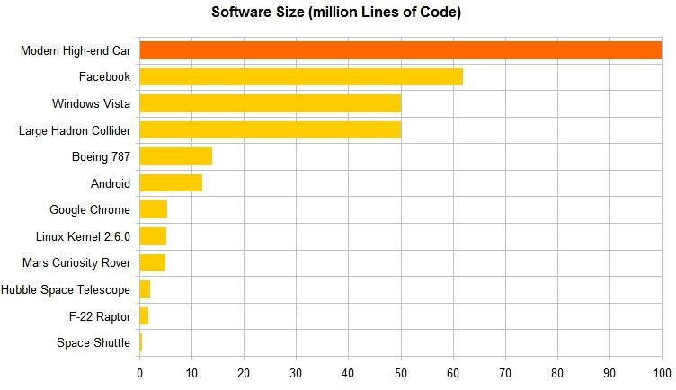
# ОРШИЛ
Программ хангамжийн хэмжээ (Сая сая мөр код)
Notes:
54eb018a-5b32-4943-9c3b-6c3a6c02144f

Slide 5
# ОРШИЛ
Орчин үеийн программ хангамжийн инженерчлэл
Хэн ч кодыг сая сая мөрөөр нь бичихийг хүсэхгүй. Жнь, twitter
Тиймээс ихэнх кодыг бичдэггүй, сан ашигладаг болсон. Жнь, Android импорт +12 сая LOC
Ашиглаж буй сан нь өөр сангуудыг ыхэрэглэдэг. Жнь, https://npm.anvaka.com/#/view/2d/gifsicle
Гэхдээ “цөөн мөр код” мэдээж хялбар биш!
Инженер хүн аливаа дэд хэсгүүдийг ойлгож, хослуулан хэрэглэдэг байх шаардлагатай
Маш олон, өөр өөр зориулалттай дэд хэсгүүд байдаг.
Хэл, технологиос хамаарч байнга өөрчлөгддөг.
Программ зохиох олон арга байдаг.
Шинэ системийг ашиглах, зохиохдоо маш чөлөөтэй ханддаг байх хэрэгтэй.
Цаашдаа үүнийг дахин дахин хийх хэрэгтэй болно.
Энэ хичээлээр “Программ хангамжийн бүтээлт” (ПХБ)-ийн зарчмуудыг судална
Зорилго: Том хэмжээний програм хангамжийн системийг бүтээхэд байгуулалтын блокууд болон дизайны зарчмуудыг ойлгох
Notes:
54eb018a-5b32-4943-9c3b-6c3a6c02144f

Slide 6
# ОРШИЛ
Орчин үеийн ПХБ ба программистийн техник
Хэрэглээний программ (application) & Систем хөгжүүлэх
Алгоритм, өгөгдлийн бүтцийг бичих | → | Фрэймворк, сангуудын дахин ашиглалт
Оролт, гаралт бүхий функцууд | → | Асинхрон, уян хатан дизайнууд
Дараалсан болон локал тооцоолол | → | Параллел болон тархсан тооцоолол
Бүрэн функциональ тодорхойлолт | → | Хэсэгчилсэн, хамтарсан, зорилтот загварууд
Орчин үеийн программистийн техник
Чухал биш! | Илүү их чухал!
Ухаалаг алгоритм Доод түвшний код (цөм, драйвер) Компонент (command-line parser, HTML) | API, хөгжүүлэлтийн сангуудыг ашиглах Чанарын баталгаа Дахин ашиглах дизайн, өргөжүүлэлт Экосистемийн уян хатан байдал
Notes:
54eb018a-5b32-4943-9c3b-6c3a6c02144f

Slide 7
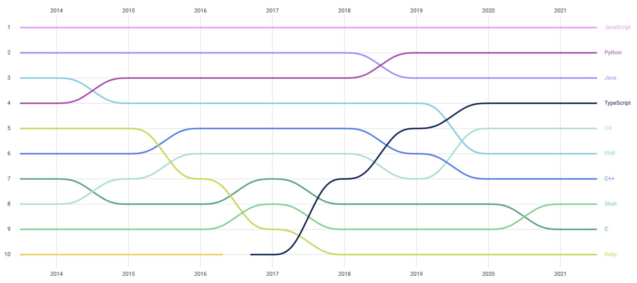
# ОРШИЛ
2022 оны топ программчлалын хэлүүд
Notes:
54eb018a-5b32-4943-9c3b-6c3a6c02144f

Slide 8
# ОРШИЛ
Хичээлээр олж авах чадвар
Архитектор: Дизайны дагуу программ бичих
Системийг бүр илүү томоор авч үзэх боломжтой ганц зам
Компонент болон тэдгээрийн хоршлын баялаг суурь чадварыг эзэмшинэ.
Хувьсах чанар: Шинэ хэл, санг сонгох хэрэглэх чадвар
Онолын үндсэн ойлголтуудыг авсан байна
Түүнчлэн документ уншиж судлах, суулгаж дебаг турших зэрэг олон дадлага хийсэн байна.
Инженер: Программныхаа чанар, аюулгүй байдлыг хадгалах
Тодорхойлолтод үндэслэсэн чадварлаг тест хийж сурна.
Ажлын бүтээмж дээшлүүлэх хэрэгслүүдийг мэддэг болно.
Notes:
54eb018a-5b32-4943-9c3b-6c3a6c02144f

Slide 9

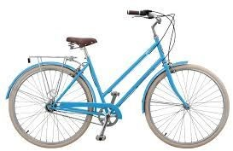


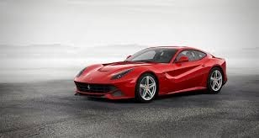
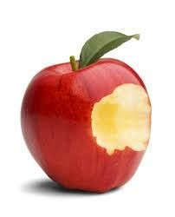
# ОРШИЛ
Объект
Notes:
54eb018a-5b32-4943-9c3b-6c3a6c02144f

Slide 10
# ОРШИЛ
ОБЪЕКТ
Объект хандалгат программчлал (ОХП)
Өгөгдөл болон методуудыг агуулсан бүтэц дээр суурилсан програмчлал
public class Bicycle {
private int speed;
private final Wheel fronWheel, rearWheel;
private final Seat seat;
…
public Bycicle(…){ … }
public void accelete(){
speed++;
}
public int speed(){ return speed; }
}
Notes:
54eb018a-5b32-4943-9c3b-6c3a6c02144f

Slide 11
Хэрэглэгчийн шаардлага
# ОРШИЛ
Дизайн
Miracle?
Код
Maintainable? Testable?
Extensible? Scalable?
Robust? ...
Notes:
54eb018a-5b32-4943-9c3b-6c3a6c02144f

Slide 12
# ОРШИЛ
ДИЗАЙН
Дизайн процесс
Ердийн Intro CS дизайны үйл явц
Бичих гэж буй ПХ-ийнхаа талаар ярилцах
Зарим кодыг бичиж үзэх
Алдаа илрэх эсэхийг шалгахын тулд кодон дээр тест хийх
Алдааны шалтгааныг олох зорилгоор дибаг хийх
Алдааг засах
Эсвэл 1-р алхам руу буцах
Better software design
Кодчилохын өмнө бодож төлөвлөнө: чанарын үзүүлэлтүүдийг өргөн хүрээнд авч үзэх
Тогтвортой байдал, өргөтгөх чадвар, гүйцэтгэлийн үр ашиг, …
Дизайны алтернатив хувилбаруудыг авч үзэн дэвшүүлэх
Дизайны илэрхий шийдэлтэй байх
Дизайн процесс нь
Ажлыг зохион байгуулж өгнө.
Ойлголтыг чинь бүтэцлэж өгнө
Талуудын харилцан ойлголцлыг хөнгөвчилж өгнө
Notes:
54eb018a-5b32-4943-9c3b-6c3a6c02144f

Slide 13
# ОРШИЛ
ДИЗАЙН
Аль нь илүү вэ?
static void sort(int[] list, boolean ascending) {
…
boolean mustSwap;
if (ascending) {
mustSwap = list[i] > list[j];
} else {
mustSwap = list[i] < list[j];
}
…
}
Юунаас хамаарах вэ?
Ямар сценартай байна вэ?
Ялгаа нь юу байна?
interface Order {
boolean lessThan(int i, int j);
}
class AscOrder implements Order {
public boolean lessThan(int i, int j) { return i < j; }
}
class DescOrder implements Order {
public boolean lessThan(int i, int j) { return i > j; }
}
static void sort(int[] list, Order order) {
…
boolean mustSwap = order.lessThan(list[j], list[i]);
…
version A
Энэ тохиолдолд та юу санал болгох вэ? (Инженерийн дүгнэлт)
version B
Notes:
54eb018a-5b32-4943-9c3b-6c3a6c02144f

Slide 14
# ОРШИЛ
ДИЗАЙН
ПХ-ын дизайны зорилго
Кодчилохын өмнө бодож төлөвлөнө
Бичих гэж буй ПХ дахь процесс бүрийн хувьд хязгааргүй олон программ бичиж болно
Хувилбар хооронд ямар ялгаа байдаг вэ?
Аль хувилбарыг сонгох ёстой вэ?
Бид хүссэн шинж чанартай хувилбарыг хэрхэн нэгтгэх вэ?
Чанар дээр анхаарах: Тохиромжтой байдал, өргөтгөх чадвар, гүйцэтгэлийн үр ашиг, ...
Дизайны илэрхий шийдвэр гаргах
Сонирхлын зарим шинж чанарууд, тухайлбал, дизайны зорилго
Robustness | Онцгой тохиолдлыг хянах чадвар
Flexibility | Техникийн үзүүлэлтүүдийн өөрчлөлтөн дасан зохицох чадвар
Reusability | Өөр програмд дахин ашиглах чадвар
Efficiency | Хурд, хадгалалтын шаардлагыг хангаж буй байдал
Scalability | Програмын илүү том хувилбарын үндэс суурь болох чадвар
Security | Хэрэглээний аюулгүй байдлын үзэх түвшин
Source: Braude, Bernstein, Software Engineering. Wiley 2011
Notes:
54eb018a-5b32-4943-9c3b-6c3a6c02144f

Slide 15
#
#
Хөтөлбөр
Энэ хичээлээр Java/JavaScript заахгүй!
Гэхдээ Java/JavaScript код их бичнэ.
Notes:
54eb018a-5b32-4943-9c3b-6c3a6c02144f

Slide 16
# ХӨТӨЛБӨР
Ерөнхий агуулга
#
Introduction to OOP
Introduction to design
Design goals, principles, patterns
Designing objects/classes
Design for change
Design for reuse
Designing (sub)systems
Design for robustness
Design for change (cont.)
Design for large-scale reuse
Огтлолцох сэдвүүд:
Building on libraries and frameworks
Building libraries and frameworks
Modern development tools: IDEs, version control, refactoring, build and test automation, static analysis
Testing, testing, testing
Concurrency basics
Notes:
54eb018a-5b32-4943-9c3b-6c3a6c02144f

Slide 17
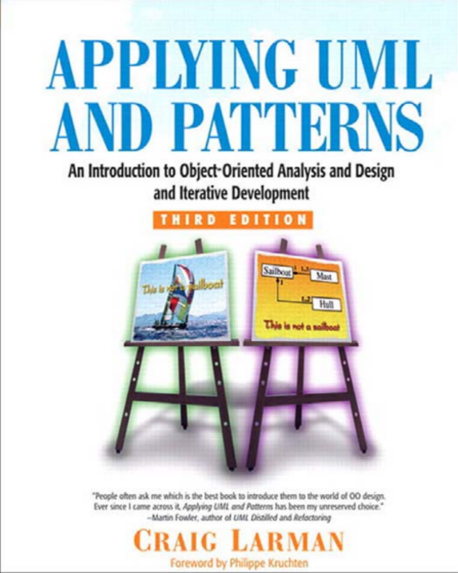
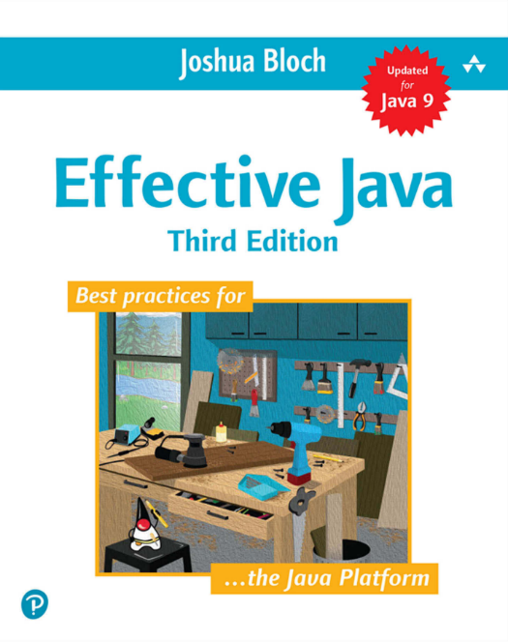

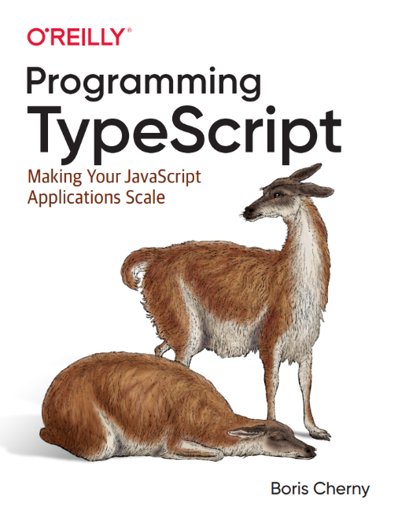

# ХӨТӨЛБӨР
Сурах бичиг, материалууд
#
Үндсэн сурах бичиг
Larman, Craig. Applying UML and patterns: An introduction to object oriented analysis and design and interative development. Pearson Education India, 2012. ISBN-13: 978-0131489066
Bloch, Joshua. Effective Java, Third Edition. Addison-Wesley, 2018. ISBN-13: ‎ 978-0-13-468599-1
Нэмэлт ном, материалууд
Sestoft, Peter. Java precisely. Mit Press, 2016. ISBN 9780262529075
Crockford, Douglas. JavaScript: The Good Parts: The Good Parts. " O'Reilly Media, Inc.", 2008.
Cherny, Boris. Programming TypeScript: making your JavaScript applications scale. O'Reilly Media, 2019.
Java болон Typescript: Онлайн документ, хичээл, гарын авлага
Notes:
54eb018a-5b32-4943-9c3b-6c3a6c02144f

Slide 18
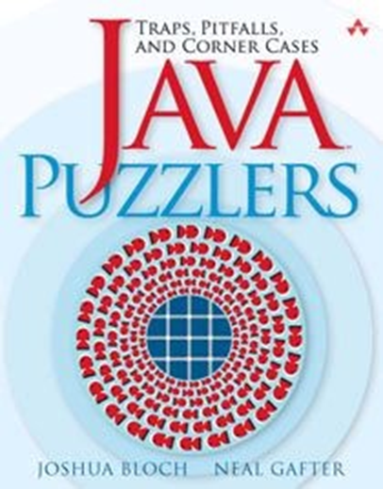
# ХӨТӨЛБӨР
Java + JavaScript / TypeScript
#
Програмчлалын хэл биш дизайны үзэл баримтлал, бусад огтлолцож буй чадвар дээр анхаарлаа төвлөрүүлнэ
Дасгал хийж, бие даалт дээр ажиллаж хэлний мэдлэгтэй болно
Лекцүүд нь псевдо код, Java, JavaScript, TypeScript болон бусад хэл дээрх жишээнүүдтэй
Бие даалтыг Java болон TypeScript хоёулан дээр хийнэ.
int a = 010 + 3;
System.out.println("A" + a);
const a = 010 + 3;
console.log("A" + a);
IDE & хэрэгсэл
Visual Studio Code, шаардлагатай бол өөрийн сонгох. Жнь: Android studio
Git client, GitHub repository
Notes:
54eb018a-5b32-4943-9c3b-6c3a6c02144f

Slide 19
# ХӨТӨЛБӨР
Бие даалтын ажил
#
БД 1&2. Мэдлэгийн карт аппликэшн (command-line , Java + JS/Typescript)
2-р д.х OХП ба сангуудын хэрэглээ
3-р д.х Тестчилэл
БД 3. Хөлөгт тоглоом (веб/мобайл суурьтай, Java)
4-р д.х Эхний дизайн
6-р д.х Засвар оруулсан дизайн
БД 4. CMS (command line application)
8-р д.х Коплекс ПХ-ийг зохиомжлох (UI)
БД 5. Хөлөгт тоглоом (веб/мобайл суурьтай, JS/Typescript)
10-р д.х Коплекс ПХ-ийг зохиомжлох (God Cards)
БД 6. DataViztool (desktop/web application)
12-р д.х Фрэймворк дизайн
14-р д.х Фрэймворк хэрэгжүүлэлт
16-р д.х Фрэймворк Plugins
Notes:
54eb018a-5b32-4943-9c3b-6c3a6c02144f

Slide 20
# ХӨТӨЛБӨР
Үнэлгээ
#
34% Бие даалтын ажил ( Лаборатори )
20% Явцын 2 сорил ( 2 * 10% )
30% Улирлын шалгалт
16% Ирц + Лекц болон лабаораторийн идэвхи, оролцоо
Notes:
54eb018a-5b32-4943-9c3b-6c3a6c02144f

Slide 21
#
#
Жава ба Жавасриптийн хоорондын төсөө
Hello, world!
Java
class HelloWorld {
public static void main(String[] args) {
System.out.println("Hello world!");
}
}
Typescript
let message: string = "Hello, World!";
console.log(message);
Notes:
54eb018a-5b32-4943-9c3b-6c3a6c02144f

Slide 22
# ОРШИЛ
Тайпскрипт (Typescript/TS)
#
Тайпскрипт бол төрөлтэй Жаваскрипт (Javascript/JS).
TS нь JS дээрх хатуу дүрэмтэй давхарга.
Жаваскрипт нь анх веб хөтөч дээр суурилсан скрипт хэл байсан бол одоо клиент болон сервер талын программууд дээр өргөжин тэлсэн бөгөөд бие даасан програм бичих боломжтой болсон. Шалтгаан нь ерөний зориулалт.
Динамик чанартай. Тайпскрипт нь нэг судлагдахуун болсон.
TS нь жаваскриптэд статик төрөлжүүлэлтийг нэмэх боломжтой.
TS програмыг ажиллуулахдаа эхлээд жаваскрип рүү хөрвүүлнэ.
JS программууд нь зөв TS программ байна.
Notes:
54eb018a-5b32-4943-9c3b-6c3a6c02144f

Slide 23
# ОРШИЛ
Жава (Java): Маш дэлгэрэнгүй
#
OХП хийхгүй байсан ч класс ашиглах ёстой.
Файлын нэртэй ижил байх ёстой
Үндсэн функц заавал буцаах утгатай байна
Үндсэн функц нь эдгээр командын мөрөөс утга авдаг аргументуудыг хэрэглэхгүй байсан ч зарлах ёстой
class HelloWorld {
public static void main(String[] args) {
System.out.println("Hello world!");
}
}
Үндсэн функц заавал “public static” байна
println нь System.out гэсэн статик талбарыг хэрглэдэг.
Notes:
54eb018a-5b32-4943-9c3b-6c3a6c02144f

Slide 24
# ОРШИЛ
Жава болон JS төрлүүд
#
Жава болон JS нь 2 хэсэг бүхий төрлийн системтэй.
Жава анхдагч төрөл | JS анхдагч төрөл
int, long,byte, short, char, float, double, boolean | null, undefined, boolean, number, string, symbol, bigint
Анхагч төрөл нь өөрчлөгддөггүй бөгөөд утга дамждаг.
Хоёулаа Объект гэдэг анхдагч бус төрөлтэй.
Объектын reference ашиглан метод руу утга дамжуулдаг.
Notes:
54eb018a-5b32-4943-9c3b-6c3a6c02144f

Slide 25
# ОРШИЛ
Объектгүйгээр прогаммчлах
#
Java хэл дээр анхдагч төрлөөр программчлах нь бусад бүх императив програмчлалтай төстэй харагддаг.
1 public class TrailingZeros {
2 public static void main(String[] args) {
3 int i = Integer.parseInt(args[0]);
4 System.out.println(trailingZerosInFactorial(i));
5 }
6 static int trailingZerosInFactorial(int i) {
7 int result = 0; // Буцах утгын уламжлалт нэршил
8 while (i >= 5) {
9 i /= 5; // i = i / 5-тай адил; Үлдэгдлийг орхино
10 result += i;
11 }
12 return result;
13 }
14 }
Explain the need to design for change and design for division of labor
Notes:
54eb018a-5b32-4943-9c3b-6c3a6c02144f

Slide 26
#
#
Объект хандалгат технологи (ОХТ)–ийн үндэс
Notes:
54eb018a-5b32-4943-9c3b-6c3a6c02144f

Slide 27
# ОРШИЛ
JS объект
#
Дотоод төлөв (өгөгдөл) ба функц (үйлдэл, метод) бүхий программын хийсвэрлэл
Мессеж дамжуулан харилцах ( харилцах методууд )
үйлдэл хийх, төлөвийг шинэчлэх (жишээ нь, move)
зарим мэдээлэл хүсэх (жишээ нь, getSize)
const obj = {
print: function() { console.log("Hello, world!"); }
}
obj.print()
// Hello, world!
Notes:
54eb018a-5b32-4943-9c3b-6c3a6c02144f

Slide 28
ШИНЖЛЭХ УХААН ТЕХНОЛОГИЙН ИХ СУРГУУЛЬ
Мэдээлэл, Холбооны Технологийн Сургууль
АНХААРАЛ ТАВЬСАНД БАЯРЛАЛАА

